Slide 1

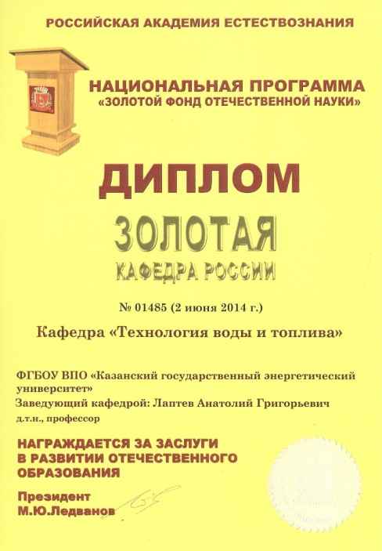

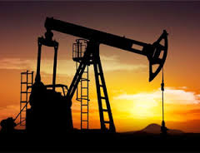
Кафедра
«Технология воды и топлива» (ТВТ)
ФГБОУ ВО «Казанский государственный энергетический университет»
Институт теплоэнергетики
К Г Э У

Slide 2
На очном отделении (срок обучения 4 года) бакалавров по направлению 13.03.01 «Теплоэнергетика и теплотехника», по профилям подготовки:
- «Технология воды и топлива на тепловых и атомных электрических станциях»;
На заочном отделении (срок обучения 4,5 года) по направлению 13.03.01 «Теплоэнергетика и теплотехника», по профилю подготовки:
- «Технология воды и топлива на тепловых и атомных электрических станциях».
Кафедра ТВТ
осуществляет подготовку:

Slide 3
После окончания бакалавриата все желающие могут продолжить образование в магистратуре кафедры по направлению 13.04.01 «Теплоэнергетика и теплотехника», по профилям подготовки (срок обучения 2 года):
- «Ресурсо- и энергосберегающие технологии воды и топлива в энергетике».

Slide 4
В процессе обучения студенты получают знания основ химико-технологических процессов, аппаратурного оформления подготовки воды и топлива на ТЭС, а также очистки сточных вод различных промпредприятий.
Бакалавр по направлению 13.03.01 «Теплоэнергетика и теплотехника» подготовлен к решению следующих профессиональных задач:
- производственно-технологическая (решение проблем энерго- и ресурсосбережения; разработка, эксплуатация, контроль работы водоподготовительных установок и очистных сооружений; модернизация технологических процессов и оборудования; повышение эффективности работы за счет обобщения и систематизации эксплуатационных данных);
- организационно-управленческая (осуществление экспертизы технической документации, надзора и контроля за состоянием технологического оборудования, надзор за соблюдением установленных требований, действующих норм, правил и стандартов);
- научно-исследовательская (участие в разработке новых экологически безопасных методов водоподготовки и рационального использования водных ресурсов, сокращения объемов прямоточного и разработке систем замкнутого водопользования; повышения эффективности сжигания топлив).

Slide 5
На кафедре ТВТ студенты изучают следующие дисциплины: «Технология воды»; «Технология топлива и энергетических масел»; «Теоретические основы химико-технологических процессов»; «Химико-технологические процессы, аппараты и режимы»; «Комплексная переработка высокоминерализованных вод и безреагентные методы обработки воды»; «Переработка углеводородного топлива»; «Химический контроль топлива и масел»; «Физико-химические основы процессов горения топлив»; «Проектирование, наладка и эксплуатация химических цехов по очистке воды и водоподготовке»; «Водно-химические режимы теплоэнергетических установок»;
«Химический контроль теплоносителей»;«Системы химико-технологического мониторинга»;
«АСУ и САПР оборудования энергоустановок»; «Водно-химические режимы теплоэнергетических объектов и промышленных предприятий»; «Химический контроль процессов водоподготовки»; «Очистка сточных вод промышленных предприятий»; «Разработка и проектирование малоотходных комплексов в энергетике»; и др.
Учебно-методическое обеспечение

Slide 6
Учебно-методические пособия сотрудников кафедры ТВТ
Теория растворов [Текст] : конспект лекций / Л. А. Николаева. - Казань : КФ МЭИ, 1998. - 366 с.
Определение хлоридов в природных и сточных водах [Текст] : лаб. работа / сост. Н. Д. Чичирова, Т. А. Иевлева, Л. А. Николаева. - Казань : КЭИ, 1999. - 8 с
Определение содержания влаги в твердом топливе объемным методом : лаб. работа по курсу "Технология топлива и масел" / сост. Л. А. Николаева. - Казань : КГЭУ, 2001. - 6 с.
Определение энергии активации химического процесса методом трансформации кинетических кривых : лаб. работа / сост.: Л. А. Николаева. - Казань : КГЭУ, 2001. - 11 с.
Физико-химические методы анализа : учебное пособие / Л. А. Николаева. - Казань : КГЭУ, 2002. - 102 с.
Очистка сточных вод промышленных предприятий : лаб. практикум / Н. К. Лаптедульче. - Казань : КГЭУ, 2003. - 26 с.
Лабораторный практикум по курсу "Технология топлива и энергетических масел" : метод. указания / Э.Р. Зверева. - Казань : КГЭУ, 2003. - 72 с.
Метод кислотно-основного титрования : метод.указания к практическим занятиям / сост. Л.А. Николаева, Л.Р. Хабибуллина. - Казань : КГЭУ, 2003. - 20 с.

Slide 7
Учебно-методические пособия сотрудников кафедры ТВТ
Методические указания к практическим занятиям по курсу: "Технология топлива и энергетических масел" : метод. указания / сост.: Э.Р. Зверева. - Казань: КГЭУ, 2004. - 60 с.
Технология твердого топлива : учебное пособие / Э.Р.Зверева. - Казань : КГЭУ, 2004. - 147 с.
Устройство и расчет промышленных градирен / А. Г. Лаптев, И. А. Ведьгаева. - Казань : КГЭУ, 2004. - 180 с.
Зверева Э.Р. Методические указания к практическим занятиям по курсу "Технология топлива и энергетических масел". Казань: КГЭУ, 2004г. 130 с.
Аналитическая химия промышленных сточных вод : учебно-метод. пособие по курсу "Химический контроль воды промышленных предприятий" / Н.К.Лаптедульче. - Казань : КГЭУ, 2004. - 128 с.
Технология воды и топлива на ТЭС : метод. указания к выполнению дипломных проектов / сост.: Л.А. Николаева, Н.Д. Мазуренко. - Казань : КГЭУ, 2004. - 75 с.

Slide 8
Учебно-методические пособия сотрудников кафедры ТВТ
Промышленная экология : метод. указания к курсовому проектированию / сост. Е.О. Шинкевич. - Казань : КГЭУ, 2004. - 59 с.
Лабораторные работы №1, 2, 3 по курсу: "Безреагентные методы очистки сточных вод и комплексная переработка высокоминерализированных вод" [Текст] : метод. указания / сост. Н.Д. Мазуренко, М.Н. Котляр. - Казань : КГЭУ, 2004. - 21 с.
Безреагентные методы очистки сточных вод и комплексная переработка высокоминерализованных вод : учебное пособие / М.Н. Котляр, Н.Д. Мазуренко. - Казань : КГЭУ, 2005. - 88 с.
Комплексные задачи для студентов специальности 100600 "Технология воды и топлива на тепловых электрических станциях« : сборник задач / Л.А. Николаева, Н.С. Орлова. - Казань : КГЭУ, 2005. - 67 с.
Разделение жидких и газовых гомогенных смесей в тарельчатых и насадочных аппаратах (устройство и расчет) : учебное пособие / А.Г. Лаптев, Н.Г. Минеев. - Казань : КГЭУ, 2005. - 200 с.
Обзор альтернативных источников энергии : учебное пособие по курсу "Технология топлива и энергетических масел" / Э.Р.Зверева. - Казань : КГЭУ, 2005.-100 с.

Slide 9
Учебно-методические пособия сотрудников кафедры ТВТ
Технология термической переработки твердого топлива : учебное пособие / А. Г. Лаптев, Э. Р. Зверева. - Казань : КГЭУ, 2006. - 144 с.
Водно-химические режимы ТЭУ : учебное пособие / Л.А. Николаева, М.Н. Котляр. - Казань : КГЭУ, 2006. - 139 с.
Теоретические основы и расчет аппаратов разделения гомогенных смесей : учебное пособие по курсам "Химико-технологические процессы, аппараты и режимы. Тепломассообменное оборудование предприятий" / А. Г. Лаптев, А. М. Конахин, Н. Г. Минеев. - Казань: КГЭУ, 2007. - 425 с.
Расчет насадочного декарбонизатора на ТЭС : метод.указания к выполнению расчетного задания / сост.: А.Г.Лаптев, И.А. Ведьгаева. - Казань : КГЭУ, 2007. - 18 с.
Расчет основных сооружений для очистки сточных вод : метод. указания к практ. занятиям / сост.: Н.К. Лаптедульче, Е.С. Сергеева. - Казань : КГЭУ, 2007. - 40 с.
Использование AutoCAD 2000 : лаб. практикум по курсу "Автоматизированные системы управления и системы автоматизированного проектирования оборудования энергоустановок" / сост.: И.А. Ведьгаева. - Казань : КГЭУ, 2007. - 73 с.

Slide 10
Учебно-методические пособия сотрудников кафедры ТВТ
Диагностика и надежность автоматизированных систем : метод. указания к выполнению лаб. работ / сост.: Н.Д. Мазуренко, Т.Ш. Ильясов, Д.Р. Махмутов. - Казань : КГЭУ, 2007. - 40 с.
Технология топлива и энергетических масел : учебно-метод. пособие / Э.Р. Зверева. - Казань : КГЭУ, 2008. - 163 с.
Технология топлива и энергетических масел : лаб. практикум / Э. Р. Зверева, Л. В. Ганина. - Казань : КГЭУ, 2010. - 61 с.
Лабораторный химконтроль некоторых показателей качества водного теплоносителя на электростанциях : лаб. практикум / сост.: Г. Г. Сафина, Е. О. Шинкевич. - Казань : КГЭУ, 2010. - 76 с.
Методы обработки воды в системе водоподготовки на тепловых и атомных электрических станциях : лаб. практикум по дисц. "Технология воды" / Е. О. Шинкевич, Г. Г. Сафина . - Казань : КГЭУ, 2010. - 55 с.
Методы интенсификации и моделированияя тепломассобменных процессов : учебно-справочное пособие / А. Г. Лаптев, Н. А. Николаев , М. М. Башаров. - М. : Теплотехник, 2011. - 288 с.

Slide 11
Учебно-методические пособия сотрудников кафедры ТВТ
Теоретические основы и расчет аппаратов разделения гомогенных смесей : учебное пособие для вузов / А. Г. Лаптев, А. М. Конахин, Н. Г. Минеев. - М. : Теплотехник, 2011. - 424 с.
Качественный и количественный методы анализа водных сред : учебное пособие по дисц. "Теоретические основы химико-технологических процессов" / Л. А. Николаева. - Казань : КГЭУ, 2011. - 68 с.
Технология воды и топлива на ТЭС и АЭС : метод. указания к выполнению дипломных проектов / сост.: Л. А. Николаева, Р. Я. Недзвецкая. - Казань : КГЭУ, 2011. - 148 с.
Водно-химические режимы теплоэнергетических объектов : учебное пособие / Л. А. Николаева, И. И. Котляр. - Казань : КГЭУ, 2011. - 167 с.
Процессы, аппараты, схемные решения и вопросы эксплуатации водоподготовительных установок тепловых электрических станций : учебное пособие / Л. А. Николаева, М. Н. Котляр. - Казань : КГЭУ, 2012. - 95 с.
Энергетические смазочные материалы : учебное пособие / Э. Р. Зверева. - Казань : КГЭУ, 2012. - 55 с.

Slide 12
Учебно-методические пособия сотрудников кафедры ТВТ
Гидромеханические процессы в технологии водоочистки : [в 2 ч.] / А. Г. Лаптев. Ч. 2 : Конструкции и расчет аппаратов : учебное пособие по дисциплине "Химико-технологические процессы, аппараты и режимы" / А. Г. Лаптев, Е. О. Шинкевич. - Казань : КГЭУ, 2014. - 219 с.
Тепломассообмен и энергоэффективность противоточных пленочных аппаратов : монография / Е. А. Лаптева, М. В. Саитбаталов ; под ред. А. Г. Лаптева ; ФГБОУ ВПО "КГЭУ". - М. : Теплотехник, 2014. - 207 с.
Очистка жидкостей от дисперсной фазы в химической технологии и энергетике : [монография] / М. М. Башаров, А. И. Фарахова ; под ред. А. Г. Лаптева ; ФГБОУ ВПО "КГЭУ". - Казань : Печать-Сервис XXI век, 2015. - 188 с.
Расчет процессов измельчения и механоактивации твердых топлив [Электронный ресурс] : методические указания к практическим занятиям для студентов направлений подготовки 13.03.01 "Теплоэнергетика и теплотехника", 18.03.01 "Химическая технология" / сост. : Г. Р. Мингалеева, Э. Р. Зверева, О. В. Афанасьева. - Электрон. текстовые дан. - Казань : КГЭУ, 2015. - 58 с.
Химия в теплоэнергетике : программа, методические указания по изучению дисциплины для студентов заочной формы обучения направления подготовки "Теплоэнергетика и теплотехника", квалификации - бакалавр / сост. : Л. А.Николаева, Е. С. Дремичева. - Казань : КГЭУ, 2015. - 30 с.

Slide 13
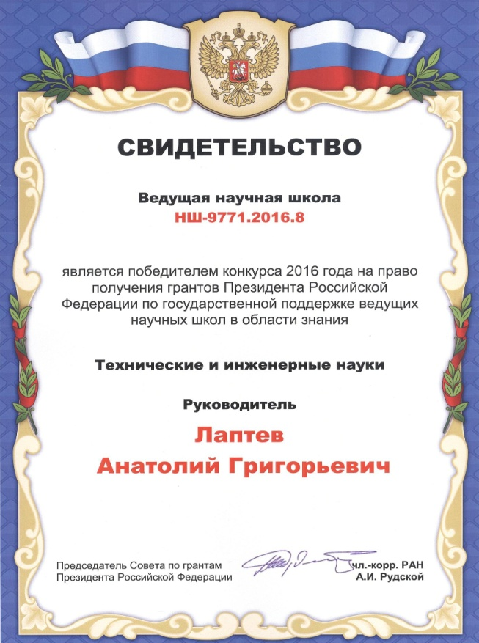
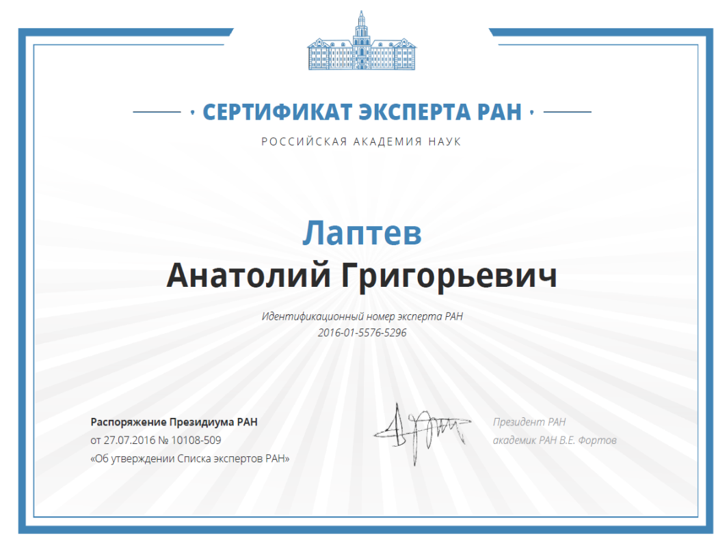
Научно-исследовательская работа
На кафедре существует ведущая научная школа РФ «Математические модели и импортозамещающие модернизации аппаратов разделения смесей и очистки газов и жидкостей в нефтехимическом комплексе и энергетике» основателем и руководителем которой является заведующий кафедрой ТВТ Лаптев А.Г.

Slide 14
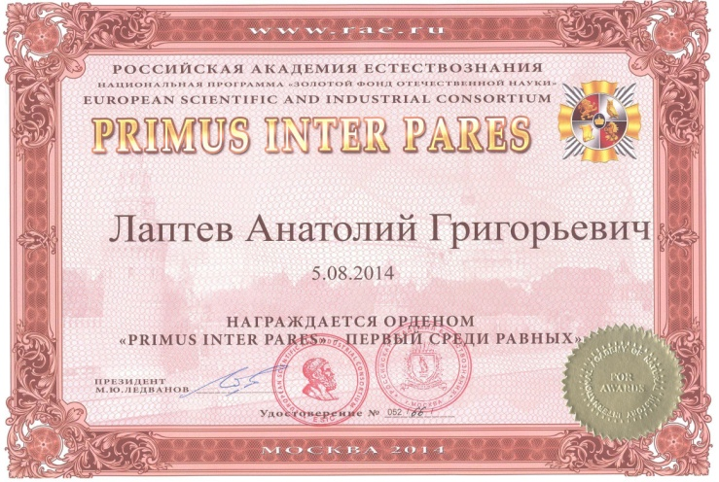
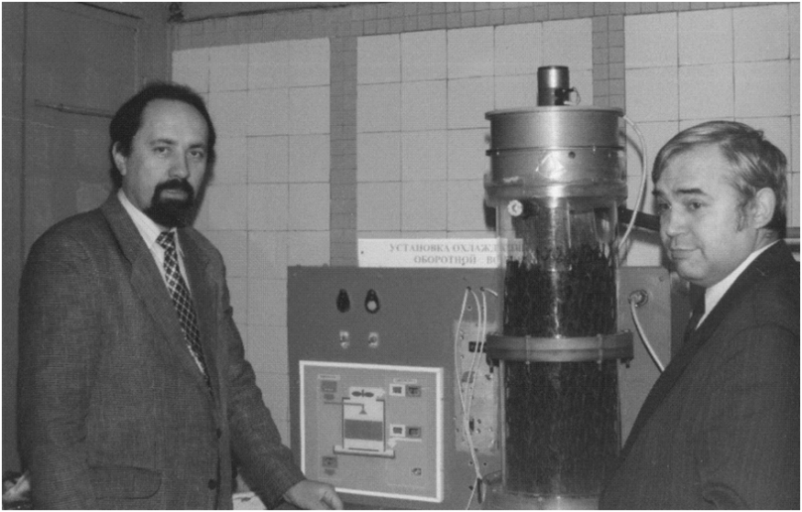
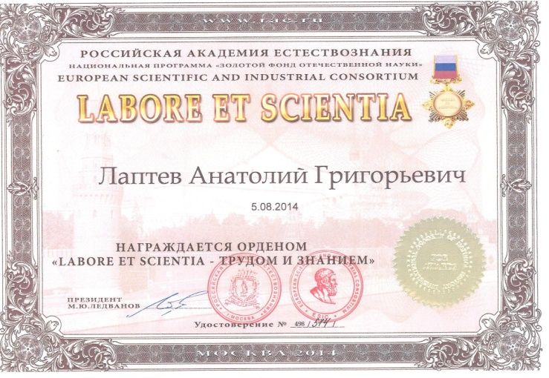
Научно-исследовательская работа
На кафедре ТВТ успешно развиваются следующие научные направления:
Разработка теоретических методов описания массо- и теплообмена на контактных устройствах промышленных аппаратов, проектирование и реконструкция аппаратов разделения веществ и очистки жидкостей и газов (Лаптев А.Г., Минеев Н.Г., и др.);

Slide 15
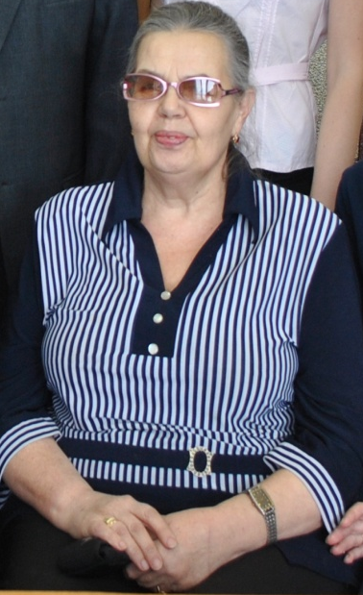
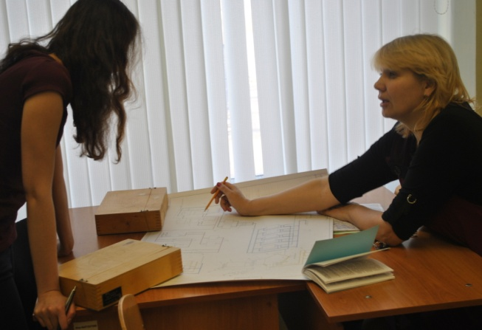
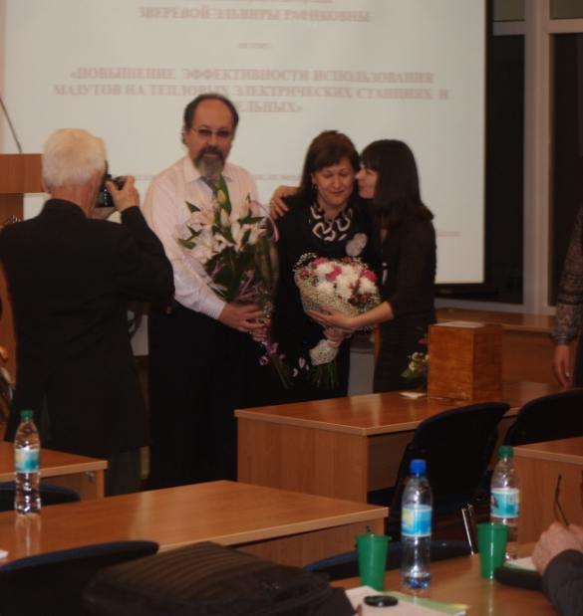
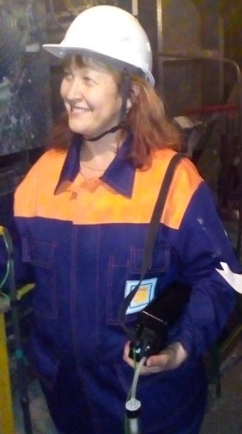
Научно-исследовательская работа
Разработка ресурсо - и энергосберегающих технологий в топливном хозяйстве электростанций (Зверева Э.Р.);
Пути утилизации шлама осветлителей ТЭС (Николаева Л.А.);
Исследование сорбционных свойств торфов Татарстана и других природных сорбентов ( Лаптедульче Н.К., Дремичева Е.С.);
Использование углеродных волокнистых материалов для очистки сточных вод (Сафина Г.Г.).

Slide 16
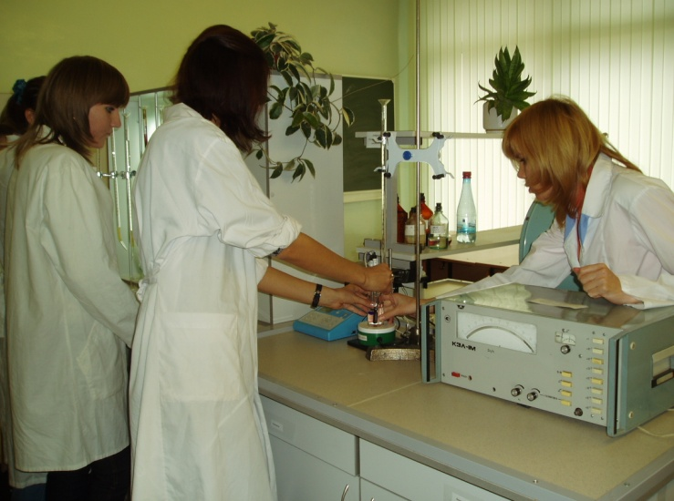
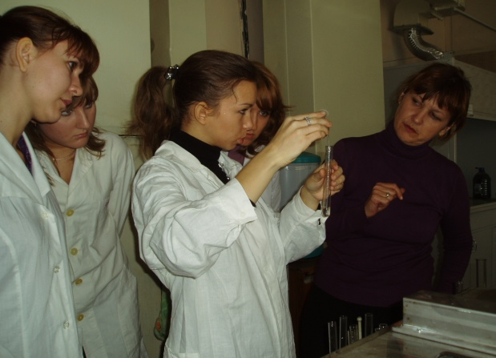
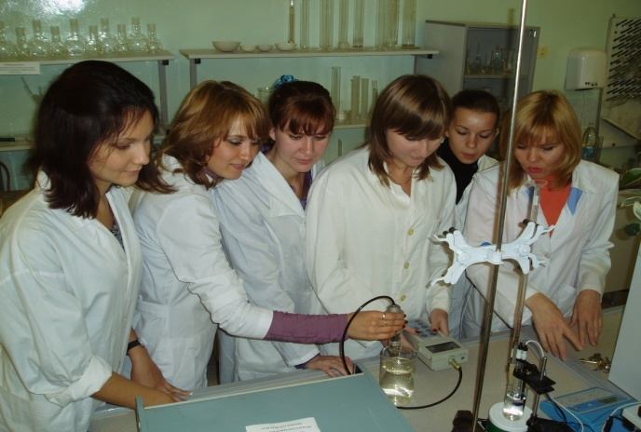
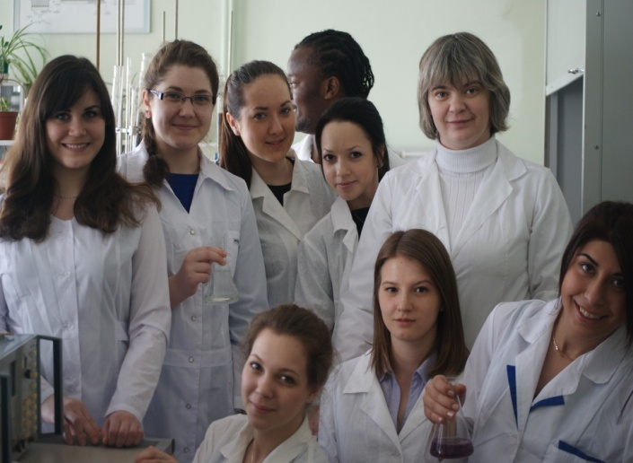
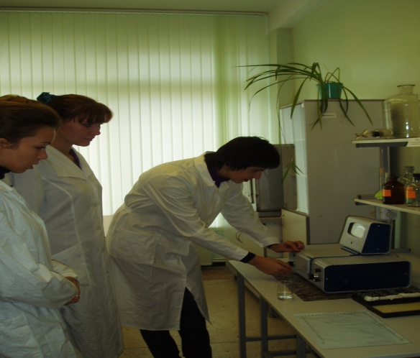
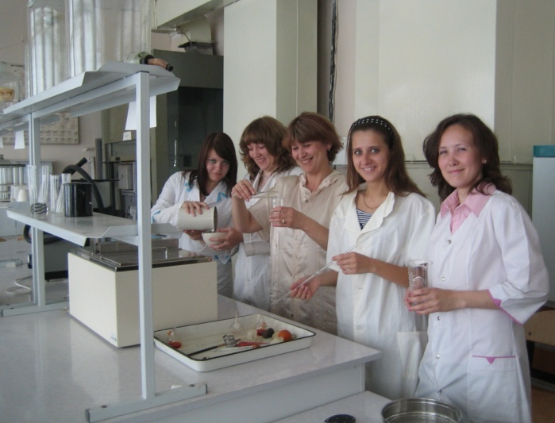
Научно-исследовательская работа

Slide 17
Основные научные публикации сотрудников кафедры ТВТ (монографии)
Лаптев А.Г., Минеев Н.Г., Мальковский П.А. Проектирование и модернизация аппаратов разделения в нефте- и газопереработке. – Казань: Печатный двор,2002.
Лаптев А.Г., Фарахов М.И., Миндубаев Р.Ф. Очистка газов от аэрозольных частиц сепараторами с насадками. – Казань: Издательство ”Печатный двор”, 2003.
Ясавеев Х.Н., Лаптев А.Г., Фарахов М.И. Модернизация установок переработки углеводородных смесей. – Казань: Казан. гос. энерг. ун-т, 2004. – 307 с.
Лаптев А.Г., Ведьгаева И.А. Устройство и расчет промышленных градирен. – Казань: Казан. гос. энерг. ун-т, 2004.
Алексеев Д.В., Николаев Н.А., Лаптев А.Г. Комплексная очистка стоков промышленных предприятий методом струйной флотации. Казань: Казан. гос. технолог. ун-т, 2005. – 156 с.
Фарахов М.И., Лаптев А.Г., Афанасьев И.П. Сепарация дисперсной фазы из жидких углеводородных смесей в нефтепереработке и энергосбережение. – Казань: Казан. гос. энерг. ун-т, 2005.
Лаптев А.Г. Модели переноса и эффективность жидкостной экстракции. – Казань: Казан. гос. энерг. ун-т, 2005.

Slide 18
Основные научные публикации сотрудников кафедры ТВТ (монографии)
Лаптев А.Г., Фарахов М.И. Разделение гетерогенных систем в насадочных аппаратах – Казань: Казан. гос. энерг. ун-т, 2006.
Лаптев А.Г. Модели пограничного слоя и расчет тепломассообменных процессов. Казань: Казан ун-та, 2007. – 500 с.
Лаптев А.Г., Фарахов М.И. Гидромеханические процессы в нефтехимии и энергетике. – Казань: Изд-во Казанск. ун-та, 2008.
Лаптев А.Г., Фарахов М.И., Минеев Н.Г. Основы расчета и модернизация тепломассообменных установок в нефтехимии. Казань: КГЭУ, 2010.
Зверева Э.Р. Ресурсо-, энергосберегающие технологии в мазутных хозяйствах тепловых электрических станций Казань : КГЭУ, 2010.
Лаптев А.Г., Николаев Н.А, Башаров М.М. Методы интенсификации и моделирования тепломассообменных процессов. М.: «Теплотехник», 2011.
Лаптев А.Г., Фарахов М.И., Минеев Н.Г. Теоретические основы и модернизация аппаратов химической технологии. Повышение эффективности процессов и энергосбережение. Germany: LAP LAMBERT Academic Publishing, 2011.

Slide 19
Основные научные публикации сотрудников кафедры ТВТ (монографии)
Зверева Э.Р., Фарахов Т.М. Энергоресурсосберегающие технологии и аппараты ТЭС при работе на мазутах. М.: «Теплотехник», 2012.
Лаптев А.Г., М.И. Фарахов, М.М. Башаров, Л.А. Николаева, Н.К. Лаптедульче, Е.О. Шинкевич, Е.С. Сергеева, Ю.М. Демидова, Е.Н. Бородай, А.Н. Долгов, М.М. Фарахов, Г.Г. Сафина. Энерго- и ресурсосберегающие технологии и аппараты очистки жидкостей в нефтехимии и энергетике. Отечество, 2012.
Николаева Л.А., Бородай Е.Н. Ресурсосберегающие технологии утилизации шлама водоподготовки на ТЭС . Казань : КГЭУ, 2012.
Каган А.М., Лаптев А.Г. , Пушнов А.С., Фарахов М.И. Контактные насадки промышленных тепломассообменных аппаратов. Отечество,2013.
. Андреев Н.К., Ахмеров А.В., Баталов Р.И., Баязитов Р.М., Гатауллин А.М., Губаев Д.Ф., Гурьянов А.И., Дыганова Р.Я., Зуев Ю.Ф., Зуева О.С., Лаптев А.Г., Николаева Л.А. Наноматериалы и нанотехнологии в энергетике Лаптев А.Г. г. 9.8 Аэрогель – высокоэффективная теплоизоляция. Казань: КГЭУ, 2014.
Лаптева Е.А., Лаптева А.Г. Прикладные аспекты явлений переноса в аппаратах химической технологии и теплоэнергетики (гидромеханика и тепломассообмен) – Казань: Издательство ( Печать- Сервис XXI век», 2015.

Slide 20
Основные научные публикации сотрудников кафедры ТВТ (монографии)
Лаптев А.Г., Фарахов М.И., Минеев Н.Г. Основы расчета и модернизация тепломассообменных установок в нефтехимии. СПб.: Страта, 2015.
Лаптев А.Г., Башаров М.М. Эффективность тепломассообмена и разделения гетерогенных сред в аппаратах нефтегазохимического комплекса. – Казань : Центр инновационных технологий, 2016.

Slide 21
Защиты диссертаций
По результатам научных исследований, проводимых на кафедре успешно прошли защиты диссертаций :
научный руководитель - д-р техн. наук, профессор Лаптева А.Г.:
- докторской диссертации - по специальности 05.14.14 (Тепловые электрические станции) Зверева Э.Р. (2013);
- кандидатских диссертаций - по специальности 05.14.04 (Промышленная теплоэнергетика): Карпеев С.В. (2000 г.), Ишмурзин А.В. (2002), Миндубаев Р.Ф. (2003), Ведьгаева И.А. (2003), Костылева Е.Е. (2004), Гусева Е.В. (2005), Афанасьев И.П. (2006 ), Гаврилов А.С. (2010), Башаров М.М. (2011), Тараскин М.М. (2012), Долгова А.Н. (2013), Саитбаталов М.В. (2014), Рунов Д.М. (2015); по специальности 05.14.14 (Тепловые электрические станции, их энергетические системы и агрегаты): Сергеева Е.С. (2008), Демидова Ю.М. (2010), Бородай Е.Н. (2011), Фарахов Т.М. (2011), Долгов А.Н. (2012), Фарахова А.И. (2013), Шакирова А.Х. (2014); по специальности 01.04.14 (Теплофизика и теоретическая теплотехника) Ахметов Р. Р. (2010).

Slide 22
Защиты диссертаций
под руководством профессора Зверевой Э.Р.:
- кандидатской диссертации - по специальности 05.14.14 (Тепловые электрические станции, их энергетические системы и агрегаты): Ганина Л.В. (2011).
под руководством доцента Николаевой Л.А.:
- кандидатской диссертации - по специальности: 03.02.08 (Экология) Исхакова Р.Я. (2014), Голубчиков М.А. (2015).

Slide 23
Научно-производственные связи кафедры ТВТ
АО «Казаньоргсинтез» с 1994г. (руководство завода «Этилен»).
АО «Нижнекамскнефтехим с 1995 г. (руководство заводов «Этилен», БК и СКИ).
АО «ТАНЕКО» c 2009 (зам. ген. директора к.т.н. М.М. Башаров и др.).АО «Тобольскнефтехим», 1989-1990 гг., 2003 г., 2012 г.
Сургутский завод стабилизации газового конденсата, с 1996-2003гг.
ООО «Газпром переработка» с 2005г. (зам. ген. директора к.т.н., А.В. Ишмурзин и др.).
Проектный институт «Союзхимпромпроект» с 1997 г. (тех. директор В.Г. Камалов и др.)
Бюро интенсификации теплообмена ООО «Н-Пром Бюро», г. Санкт-Петербург (зам. ген. директора, к.т.н. С.М. Сивуха) с 2015 г.
Инженерно-внедренческий центр «Инжехим» (директор центра М.И. Фарахов) с 1994 г.

Slide 24
Научно-производственные связи кафедры ТВТ
Европейская Академия Естественных Наук (президент В. Тыминский).
Российская Академия Естествознания (президент М. Ю. Ледванов).
Международная академия системных исследований (академик Ю.А. Комиссаров).
Московский энергетический университет, каф. Теплоэнергетики (проф. В.В. Куличихин), каф. ТЭС (проф. В.Ф.Очков).
Ивановский энергетический университет:
каф. ТЭС (зав. каф. Е.В. Барочкин);
каф. «Химия и химическая технология в энергетике (проф. Б.М. Ларин);
каф. «Теоретические основы теплотехники» (зав. каф. В.В. Бухмиров);
каф. прикладной математики (проф. В.П. Жуков).
Институт теплофизики им. С.С. Кутателадзе. Лаборатория низкотемпературной теплофизики (зав. лаб. Член. – корр. РАН А. Н. Павленко).

Slide 25
Научно-производственные связи кафедры ТВТ
School of Chemical Engineering and Technology, Tianjin University (Professor, director general manager Li Xingang).
КНИТУ – КХТИ ректор Г.С. Дьяконов
кафедра ПАХТ (зав. каф. А.В. Клинов);
кафедра МАХП (зав. каф. С.И. Поникаров);
кафедра ТОТ(зав. каф. Ф.М. Гумеров);
кафедра ОПЗ (зав. каф. А.Н. Николаев);
кафедра ОХТ (зав. каф. Х.Э. Харлампиди);
кафедра «Системотехники» (зав. каф. Н.Н. Зиятдинов);
Нижнекамский ХТИ директор В.В. Елизаров, кафедра АПП (зав. каф. В.И. Елизаров).
КНИТУ – КАИ президент Ю.Ф. Гортышов, кафедра теплотехника и энергетическое машиностроение (проф. А.В. Щукин).
Казанский научный центр РАН (зав. лаб., профессор В.Л. Федяев).
Научно-производственная фирма «Миксинг», Санкт-Петербург (ген. директор, профессор В.М. Барабаш).
Российский химико-технологический университет (зав. каф. «Электротехники» Ю.А. Комиссаров).

Slide 26
Научно-производственные связи кафедры ТВТ
Уфимский государственный нефтяной технический университет, кафедра «Технология нефти и газа» (зав. каф. А.Ф. Ахметов, проф. Г.М. Сидоров).
Институт общей неорганической химии РАН, г. Москва (зав. лаб., проф. Н.Н. Кулов).
Инженерный центр «Нефть и Газ», г. Самара, (ген. директор, профессор Л.Г. Григорян).
Волжский научно-исследовательский и проектный институт «Волга-НИИПИТЭК» (ген. директор, проф. Лесухин С.П.).
Сибирский государственный технологический университет, г. Красноярск (проф. Войнов Н.А.).
Саратовский государственный технический университет (проф. Ю.Я. Печенегов).
Ангарская государственная техническая академия (проф. Б.А. Ульянов).
Московский государственный машиностроительный университет (проф. М.Г. Берегартен , доцент А.С. Пушнов).
ООО «НефтеГазПроект» (заместитель директора Р.М. Мустафина).
Ульяновский государственный технический университет, каф. тепловая и топливная энергетика (зав. каф. В.Н. Ковальногов).

Slide 27
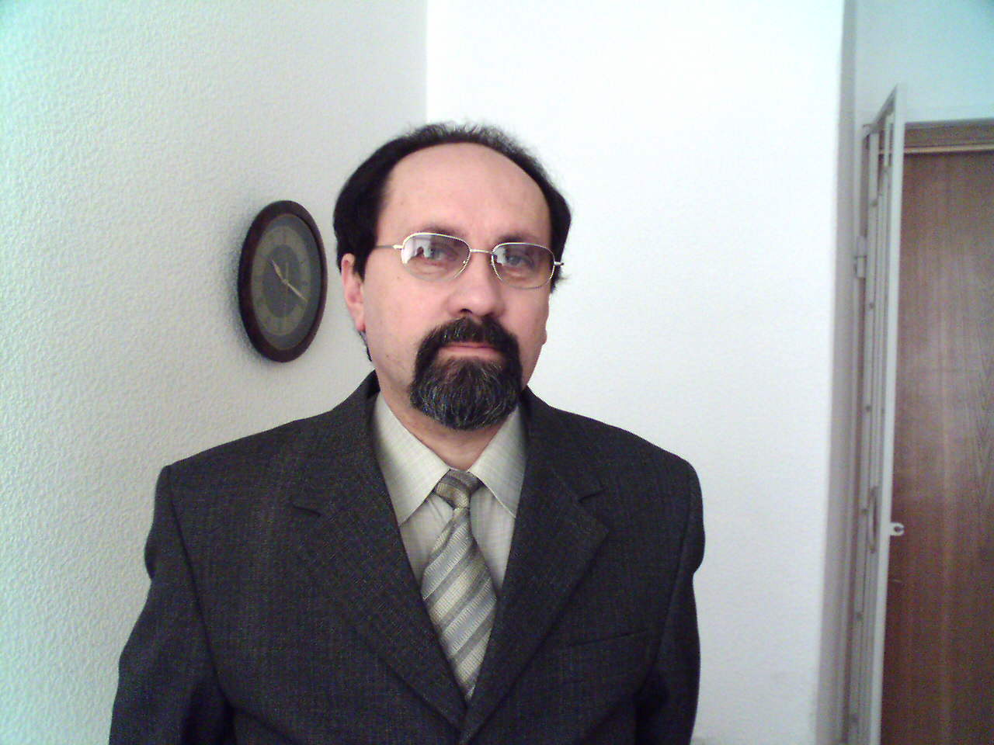
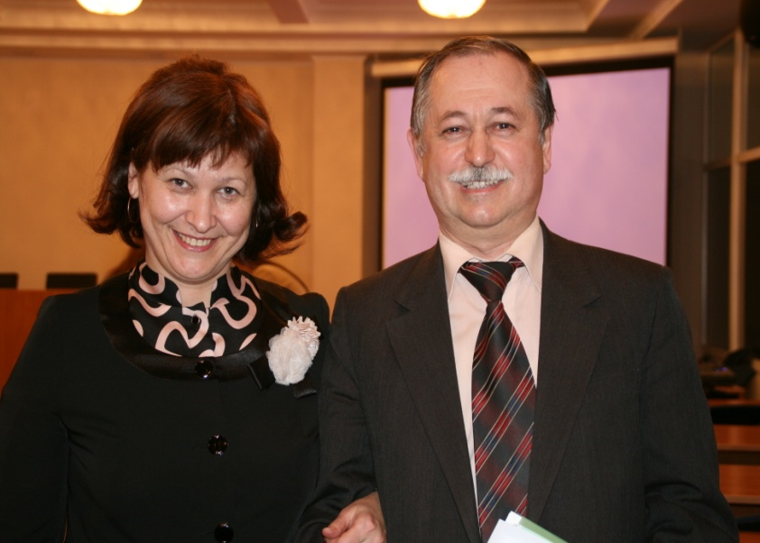
Диссертационный совет Д212.082.02 при ФГБОУ ВО Казанский государственный энергетический университет»
Сотрудники кафедры принимают активное участие в работе диссертационного совета Д212.082.02 по защите диссертаций на соискание ученой степени доктора технических наук, кандидата технических наук по специальностям 01.04.14, 05.14.04, 05.14.14:
д-р техн. наук, профессор Лаптев А.Г. (председатель), д-р техн. наук, профессор Зверева Э.Р. (ученый секретарь)
д-р техн. наук Лаптев А.Г. - Слева направо: д-р техн.наук Зверева Э.Р. – председатель диссовета Д212.082.02 ученый секретарь диссовета Д212.082.02 с 2010 г. –
с 2010 г. по наст. вр.; по наст. вр.
д-р техн. наук Гильфанов К.Х. - ученый секретарь
диссовета Д212.082.02 с 2001 - по 2010 гг.

Slide 28
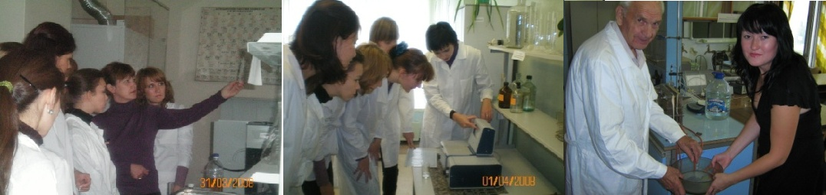
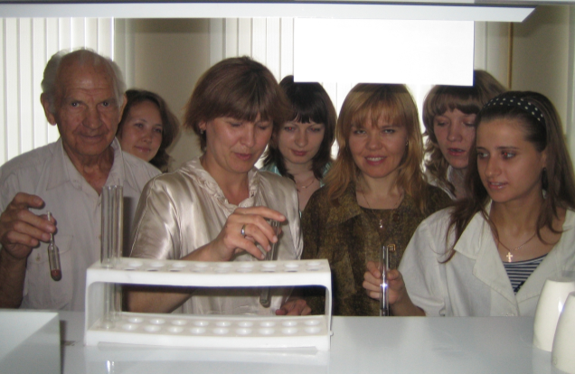
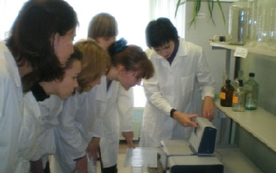
Техническая база кафедры ТВТ
Кафедра ТВТ располагает классом компьютерной техники и специализированными учебными и научно-исследовательскими лабораториями, оснащенными современным оборудованием и позволяющими вести учебные занятия и исследовательские работы на высоком техническом уровне. На кафедре ТВТ созданы и успешно функционируют 3 лаборатории:
- Лаборатория водоподготовки и водоочистки (В-710);
- Лаборатория топлива и масел (В-501);
- Лаборатория аналитического контроля водных сред (В-714).

Slide 29
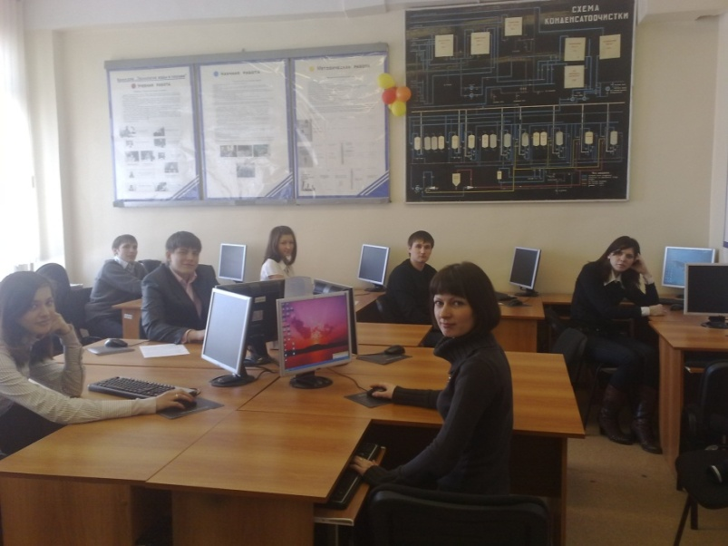
Техническая база кафедры ТВТ
У кафедры ТВТ имеется свой компьютерный класс, в котором проходят занятия по дисциплинам : «АСУ и САПР энергоустановок» (лабораторные работы), «Проектирование, наладка и эксплуатация очистных сооружений промышленных
предприятий» (практические занятия),
«ВХР ТЭО», «ТОХТП, ч.2»,
«Химический контроль теплоно-
сителей», а также все виды
тестирований. В компьютер-
ном классе установлены
программные пакеты - ТВТ Shell,
AutoCad, MathCad, Конструктор тестов,
Тренажер «Осветли-тель», Adobe Reader, Qbasic и др.

Slide 30
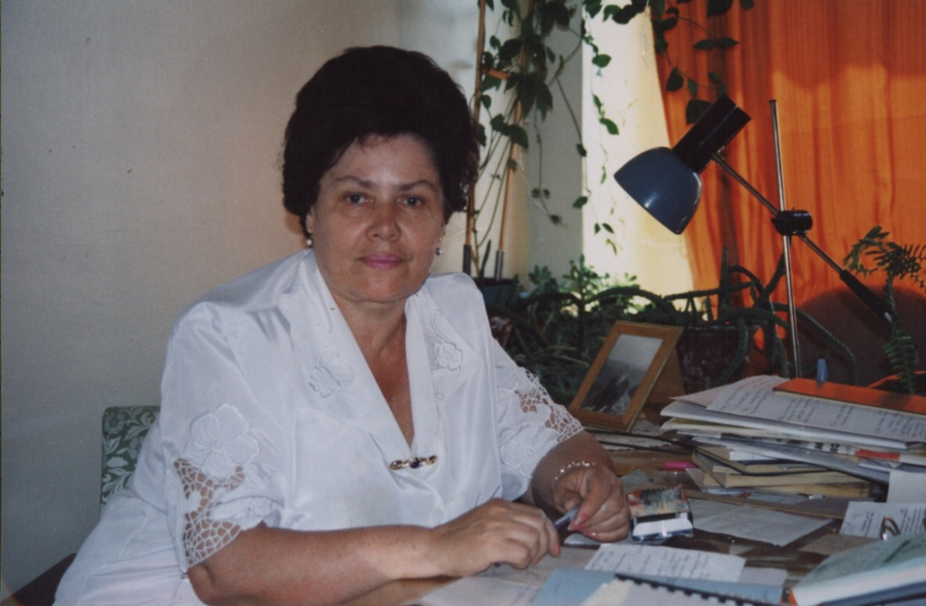
История кафедры ТВТ
Днём рождения кафедры технологии воды и топлива (ТВТ) считается 24 апреля 1998 года, когда она была выделена из состава кафедры химии. Новый коллектив возглавила доктор технических наук, профессор Степанова Альбина Ивановна.
Первый заведующий кафедрой ТВТ (1998-2001) Степанова Альбина Ивановна

Slide 31
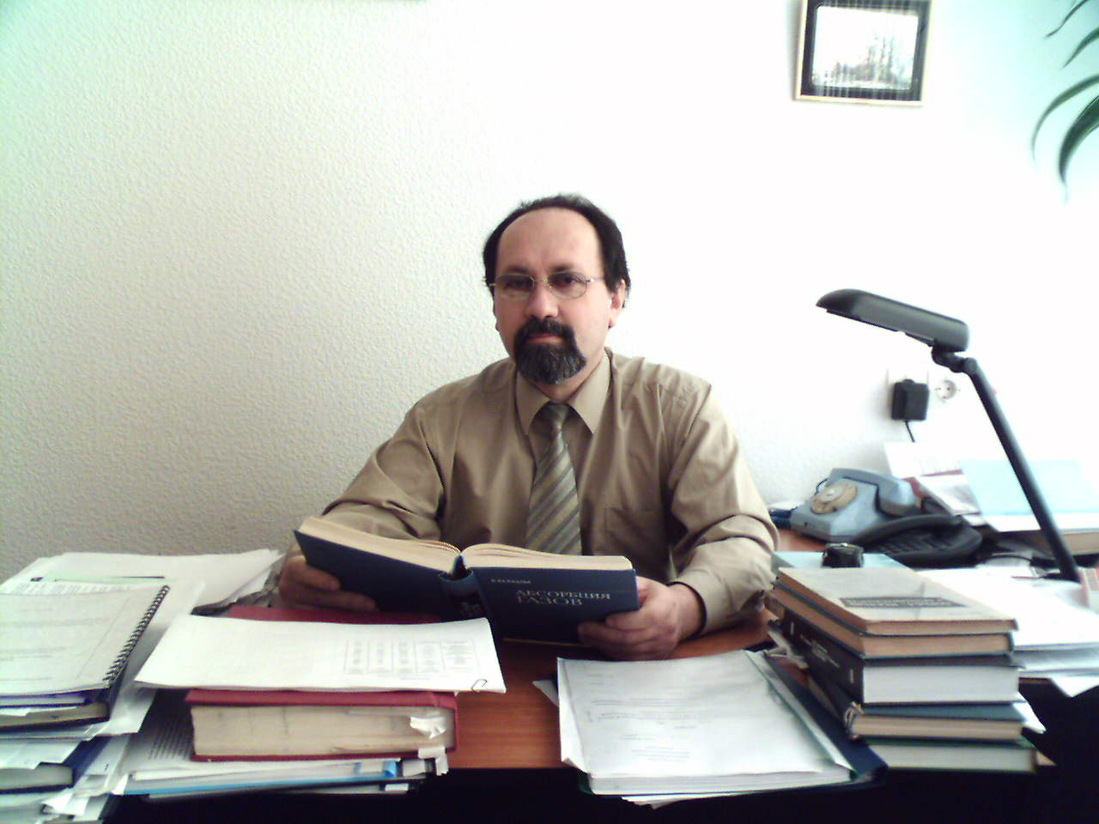
История кафедры ТВТ
С 2001 года по настоящее время кафедру ТВТ возглавляет доктор технических наук, профессор Лаптев Анатолий Григорьевич.
Заведующий кафедрой ТВТ (с 2001 г. по настоящее время) Лаптев Анатолий Григорьевич

Slide 32
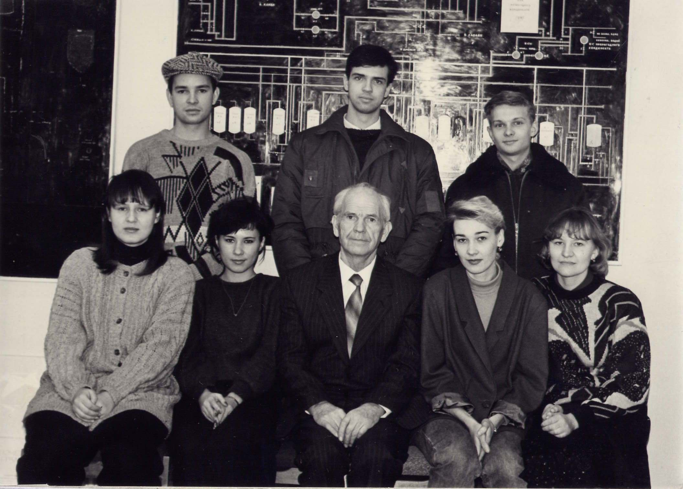
Первый выпуск кафедры ТВТ
Первый набор студентов на специальность «Технология воды и топлива на ТЭС и АЭС» состоялся в 1989 году, ещё на кафедре химии. Сначала были приняты только студенты дневной формы обучения (группа ТВТ-1-89), первые вечерники появились в 1997 году (группа ВТВТ-1-97).
В нижнем ряду: С.Д.Абдулбакиева, О.А.Лужкина, доцент Н. Д. Мазуренко, О.А. Епифанова, Г.Г. Маданова
В верхнем ряду: В.А.Чернавский, Д.Н.Гришин, С.Е.Собровин

Slide 33
Профессорско-преподавательский состав кафедры ТВТ
На кафедре сложился высококвалифицированный профессорско-преподавательский состав из докторов (2) и кандидатов наук.
В разное время в штате кафедры трудились :
1. Абалонин Борис Ефимович д-р хим. наук, профессор (2002 - 2004)
2.Ведьгаева (Мутугуллина) Ирина Александровна канд. техн. наук, старший преподаватель (2001 -2007)
3.Дремичева Елена Сергеевна канд. техн. наук, доцент (2006 - по наст. вр.)
4.Зверева Эльвира Рафиковна д-р техн. наук, профессор (2003 - по наст. вр.)
5. Ильясов Талгат Шамильевич ассистент (1998-2001)
6. Котляр Мирослава Николаевна канд. техн. наук, доцент (2002- по наст. вр.)
7.Лаптев Анатолий Григорьевич д-р техн. наук, профессор (2001 – по наст. вр.)
8.Лаптедульче Наталья Константиновна канд. хим. наук, доцент (1998 – 2016)
9. Марченко Герман Николаевич д-р техн. наук, профессор, чл.- корр. Академии наук РТ (1998-2002)
10. Николаева Лариса Андреевна канд. хим. наук, доцент (1998 – по наст. вр.)
11. Сафина Гульшат Галлямутдиновна канд. хим. наук, доцент (2001- по наст. вр.)
12.Степанова Альбина Ивановна д-р техн. наук, профессор (1998 - 2001)
13. Шинкевич Елена Олеговна канд. техн. наук, доцент (2004 - 2015)

Slide 34
Учебно-вспомогательный состав кафедры ТВТ
В учебно-вспомогательном штате кафедры трудились:
1. Антонова Наталья Егоровна заведующий лабораторией ( 2005 – по наст. вр.)
2. Галиахметов Марат Ильдусович старший лаборант (1998-2002)
3. Ганина Любовь Викторовна инженер (2008-2011)
4. Долгова Анастасия Николаевна инженер (2008-2011)
5.Дударовская Ольга Геннадьевна инженер (2011-2013)
6.ЗайнуллинаЭлеонора Райнуровна инженер (2013- по наст. вр.)
6. Зверева Юлия Олеговна лаборант (2008-2011)
7.Климентов Александр Викторович старший лаборант (2002-2008)
8. Сафиуллина Дина Гумеровна лаборант (1999-2000)
9. Чайникова Ольга Владимировна заведующий лабораторией (2002-2005)
10.Шаронова Маргарита Михайловна инженер (2012- по наст. вр.)

Slide 35
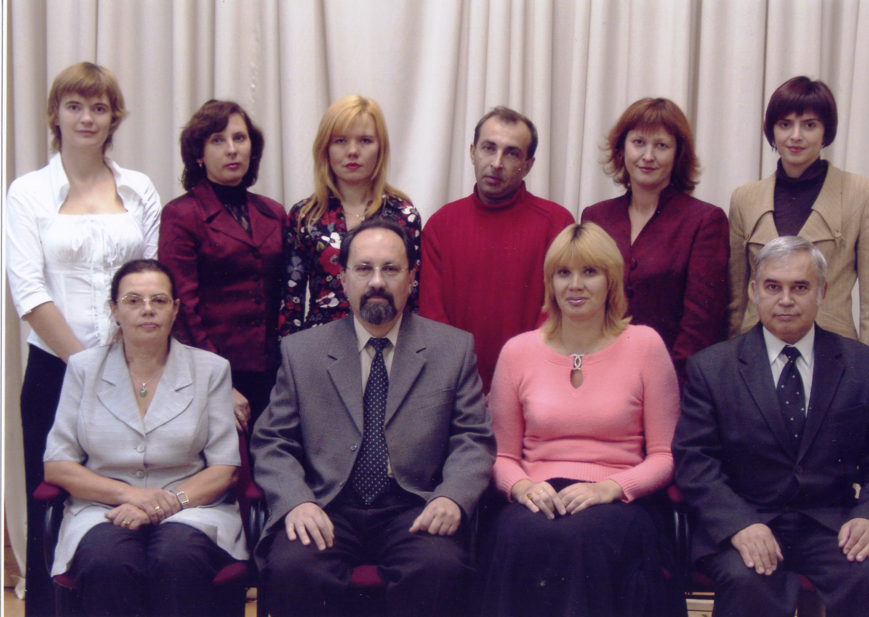
Состав кафедры ТВТ
В нижнем ряду: Н. К. Лаптедульче, заведующий кафедрой А. Г. Лаптев, Л. А. Николаева, Н.Г.Минеев; в верхнем ряду: А. В. Климентов, И. А. Мутугуллина (Ведьгаева), Г.Г. Сафина, А. В. Климентов Э. Р. Зверева, Н. Е. Антонова, Е.О. Шинкевич 2006 год

Slide 36
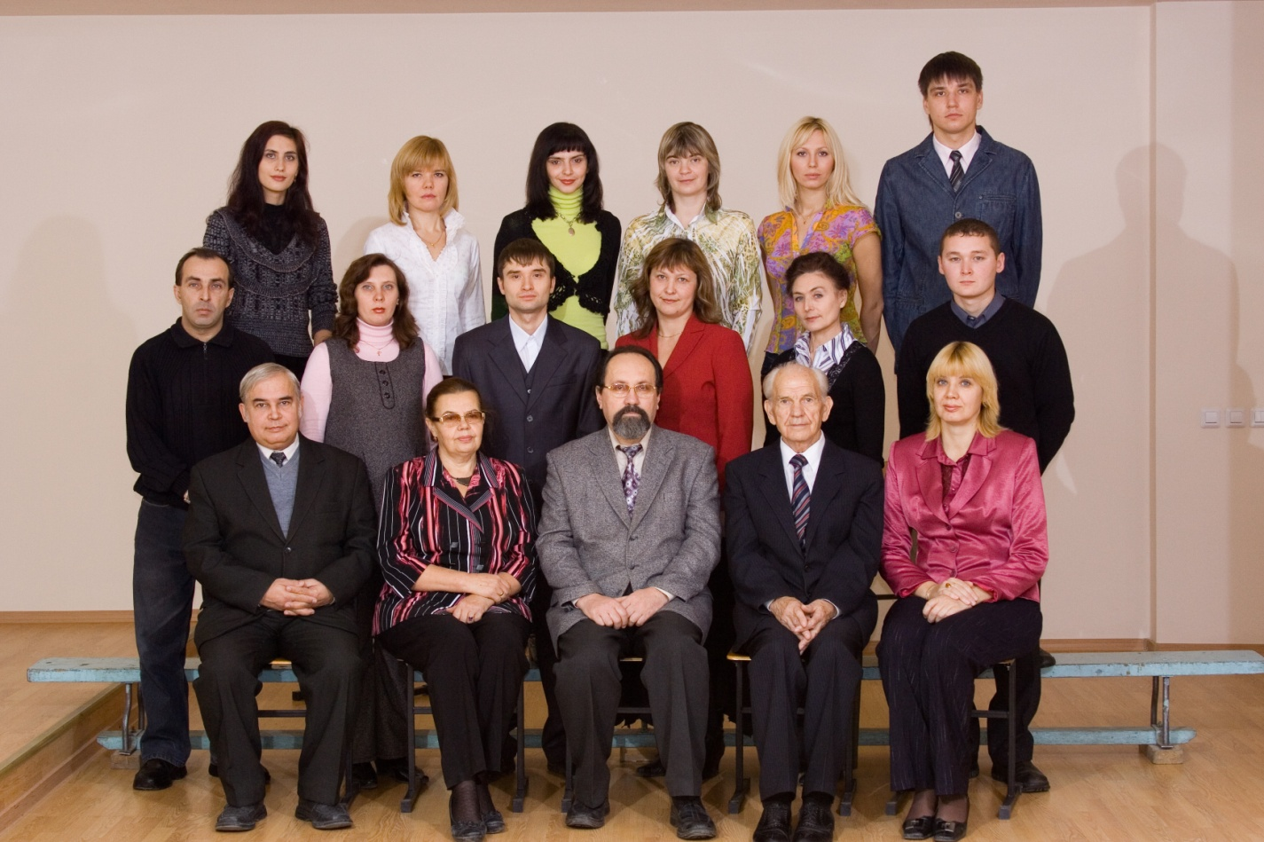
Состав кафедры ТВТ
В нижнем ряду: Н. Г. Минеев, Н. К. Лаптедульче, заведующий кафедрой А. Г. Лаптев, Н. Д. Мазуренко, Л. А. Николаева; в среднем ряду: А. В. Климентов, И. А. Мутугуллина (Ведьгаева), Р. Н. Ахметов, Э. Р. Зверева, Н. Е. Антонова, Л. И. Асибаков; в верхнем ряду: Е. С. Сергеева, Г. Г. Сафина, Е. О. Шинкевич, М. Н. Котляр, Ю. М. Демидова, А. С. Гаврилов. 2007 год

Slide 37
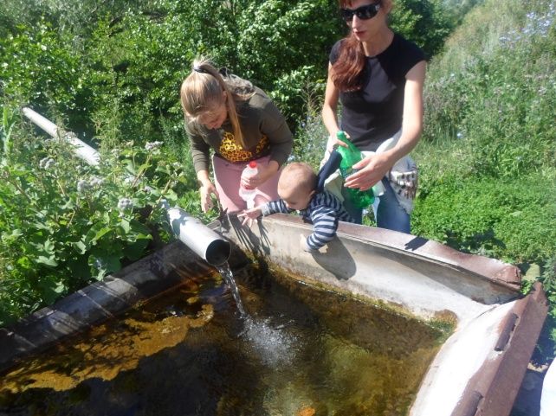
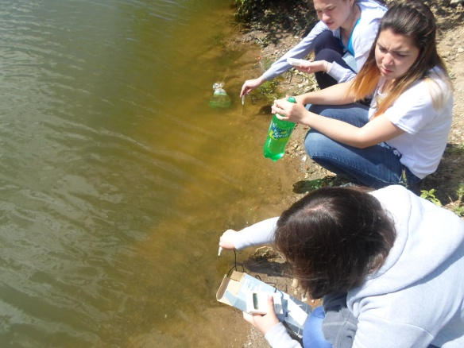
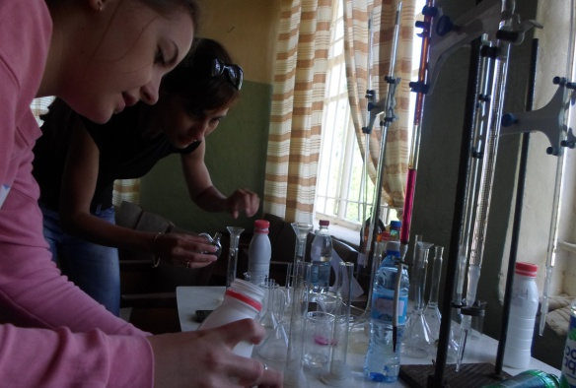
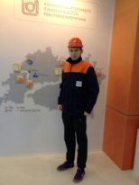
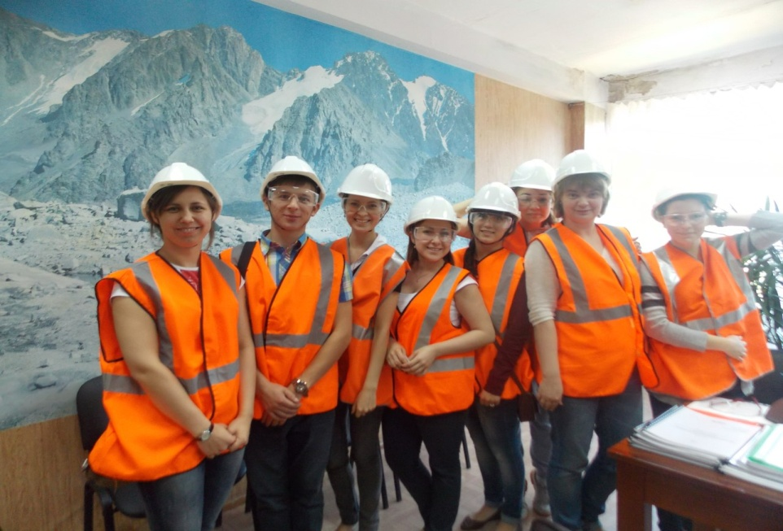
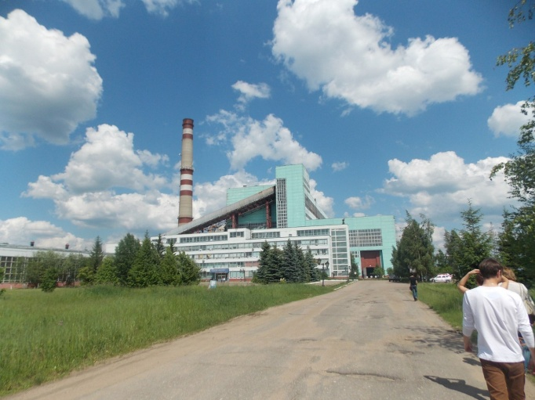
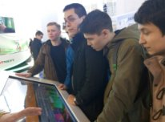
Практика студентов
Летняя практика: УСОЛ «Шеланга»
Производственная практика: ОАО «Генерирующая компания», Казанская ТЭЦ-1,
Казанская ТЭЦ-2, ОАО «ТГК-16» (Нижнекамская ТЭЦ, Казанская ТЭЦ-3)

Slide 38
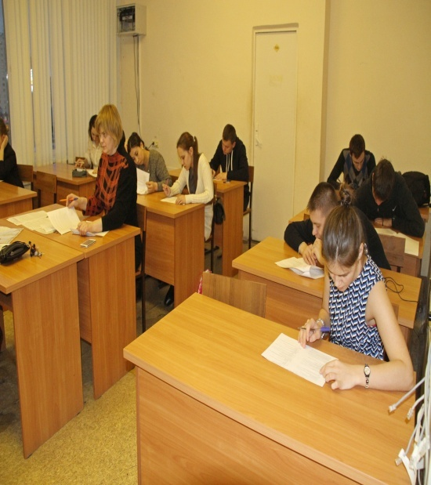
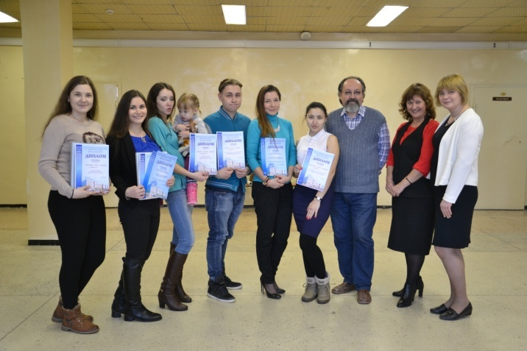
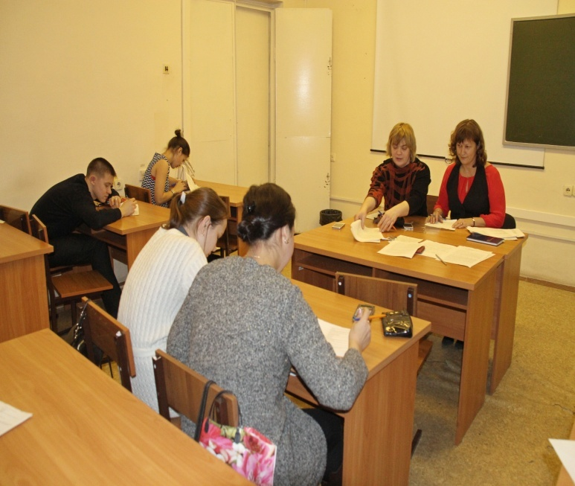
Олимпиада кафедры ТВТ
На кафедре ТВТ ежегодно проводится внутривузовская олимпиада по дисциплинам: «Технология топлив и масел», «Технология воды на ТЭС и АЭС», «Химико-технологические процессы, аппараты и режимы», «Малоотходные комплексы и системы».

Slide 39
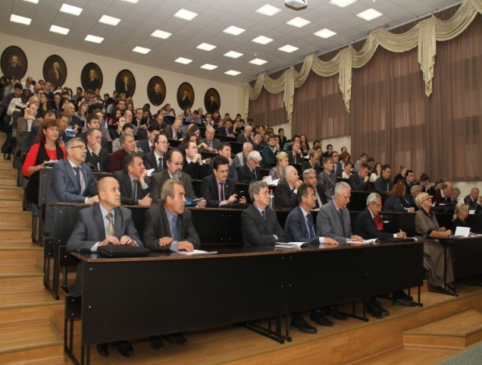
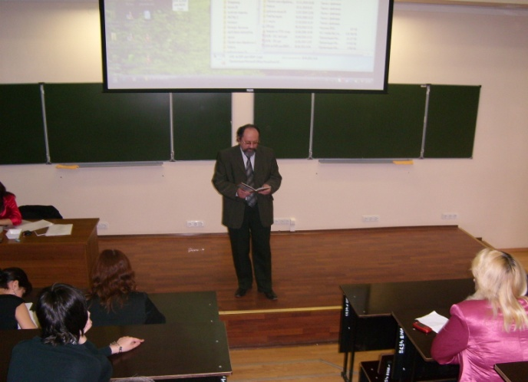
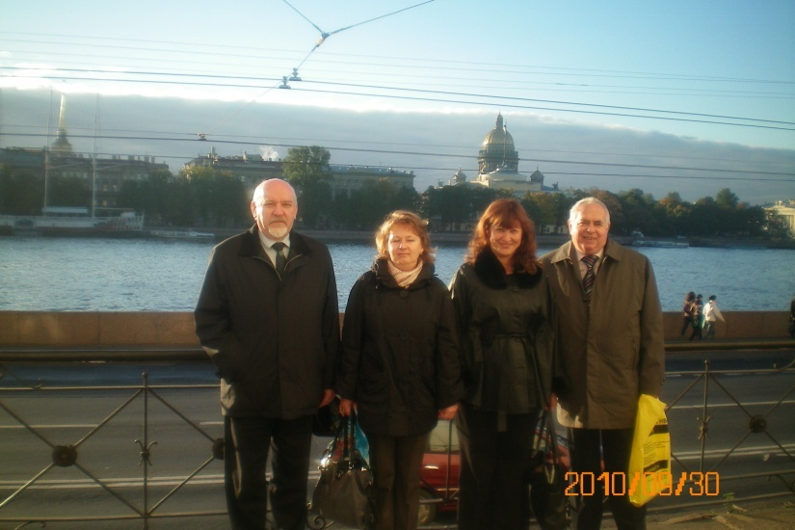
Участие в конференциях
Сотрудники и обучающиеся на кафедре ТВТ регулярно успешно докладывают результаты своей научно-исследовательской работы на конференциях различного уровня.

Slide 40
Выпускники кафедры являются высококвалифицированными специалистами в области водоподготовки и очистки сточных вод, химического контроля воды промышленных предприятий и природных вод, а также в области технологии топлив и энергетических масел.
Они работают ведущими специалистами, начальниками лаборатории, инженерами, технологами в химических цехах энергетических предприятий Татарстана и на других предприятиях нефтегазохимического и топливно-энергетического комплекса РФ. Специалисты в области технологии и контроля воды и топлива востребованы практически на всех промышленных предприятиях Российской Федерации и Республики Татарстан.
Трудоустройство выпускников

Slide 41
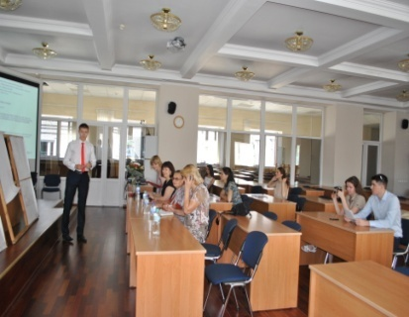
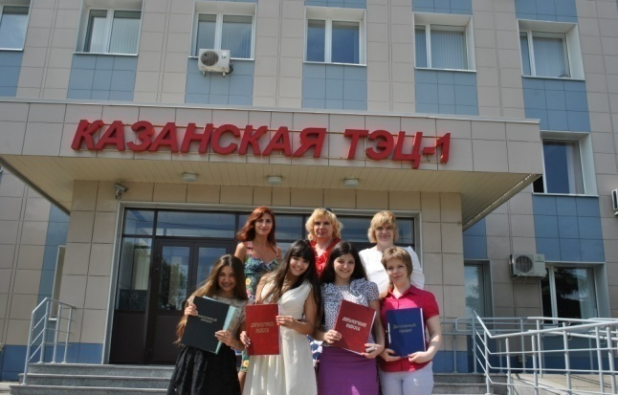
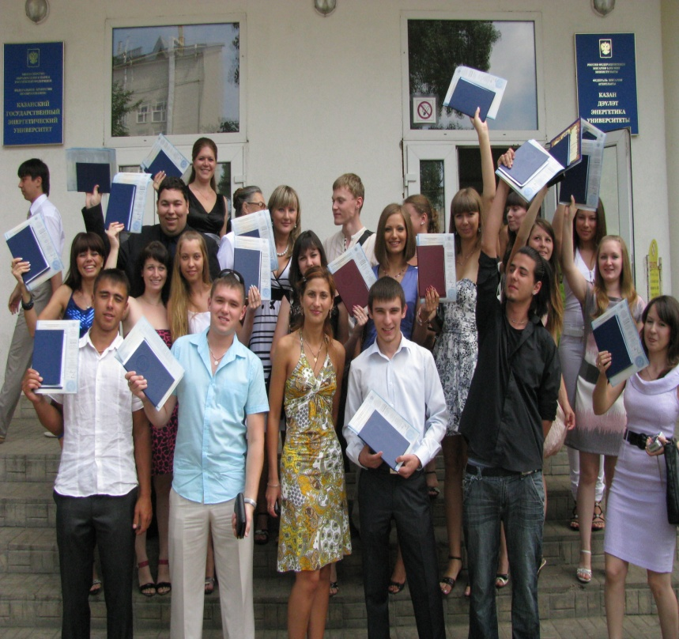
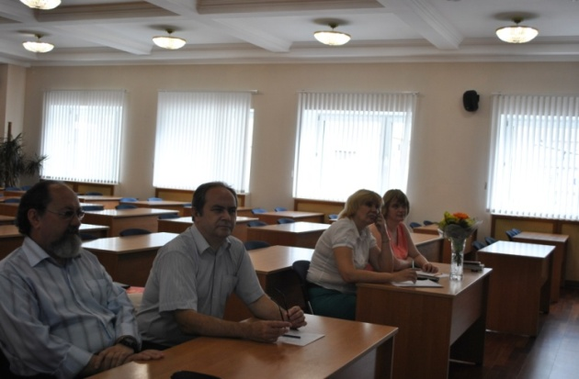
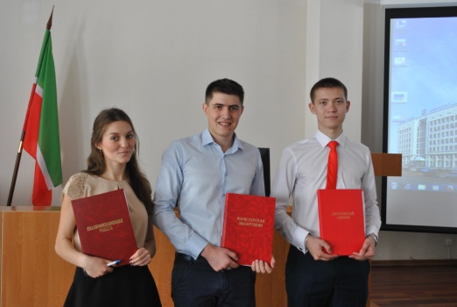
Защиты дипломных работ и проектов
Выпускники кафедры ТВТ успешно защищают свои дипломные работы и проекты, в том числе, в режиме он-лайн и на предприятиях энергетической отрасли.

Slide 42
Выпускники кафедры ТВТ
Выпускники кафедры ТВТ всегда востребованы на различных предприятиях топливно-энергетического комплекса. Они успешно трудятся на предприятиях ОАО «Татэнерго», химической, нефтехимической и др. отраслей промышленности: в химических цехах (ХЦ) и лабораториях, топливно-транспортных цехах, экологических службах, очистных сооружениях. Среди них: Гришин Д. Н. (ТВТ-1-89) – гл. специалист ИЦ «Энергопрогресс»; Хуснуллина Э. М. (ТВТ-1-91) – зам. нач. ХЦ КТЭЦ-1; Головко В. Н. (ТВТ-1-93) – начальник ХЦ КТЭЦ-3; Ямгуров Л.Ф. (ТВТ-1-97) – начальник ВХЛ Нижнекамской ТЭЦ-2;Бородай Е.Н.- начальник отдела экспертизы ГАУ ЦЭТ РТ при Кабинете Министров РТ», Геймбихнер М. В. (ТВТ-1-96) – инженер ХЦ КТЭЦ-2; Лопатина Н. В. (ВТВТ-1-98) – инженер-проектировщик ООО «ТатНИПИэнергопром»; Сергеев Д.С. – инженер КТЭЦ-1; Орлова Н. (ТВТ-1-99) – ведущий специалист ПТО Нижнекамской ТЭЦ-2; Голубчиков М.А. – инженер ИЦ «Энергопрогресс», Хабибуллина Р.Р.- инженер ИЦ «Энергопрогресс»; Матрушина Е.- инженер Заинской ГРЭС и др.

Slide 43
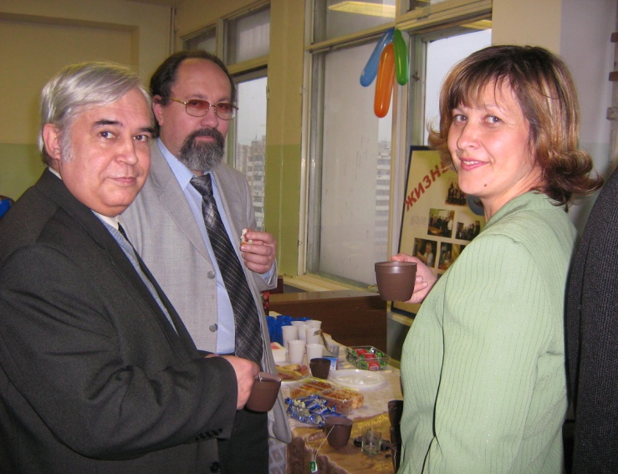
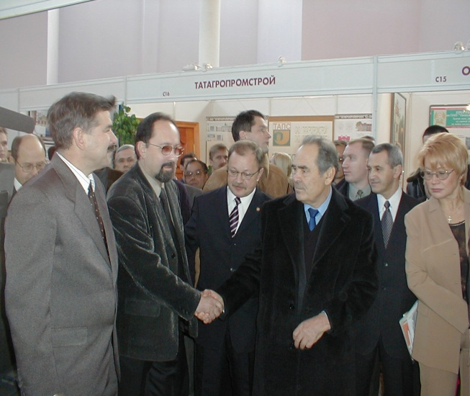
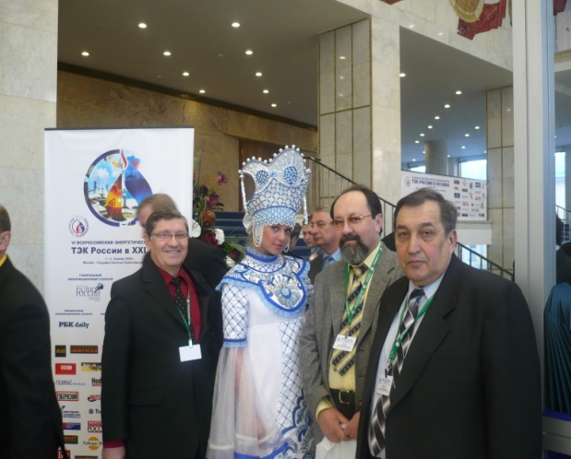
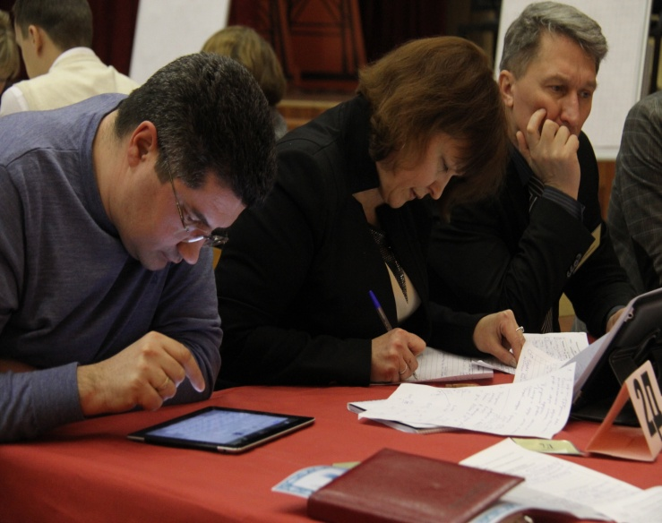


Сотрудники и студенты кафедры ТВТ принимают активное участие в общественной, социальной и спортивной жизни энергоуниверситета

Slide 44






Сотрудники и студенты кафедры ТВТ принимают активное участие в общественной, социальной и спортивной жизни энергоуниверситета

Slide 45
Кафедра
«Технология воды и топлива» (ТВТ)
Телефон:
тел/факс: 8(843) 519-42-53, 8(843) 519-42-54
E-mail: tvt_kgeu@mail.ru
www.laptevag.ru

